Slide 1
하이퍼캐주얼 기획서
조현준

Slide 2

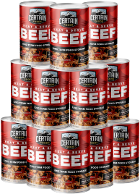
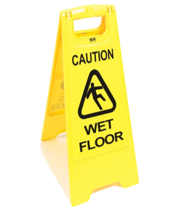

Black Friday Fever
게임 요약
유저가 다른 캐릭터와 경쟁하여 많은 물건을 담는 상황에서 오는 승리감이 재미있는 게임
소재
플레이어 본인
미국인으로서 매년 직접 경험하는 소재
남녀노소 관심을 가질 수 있는 소재
메카닉 (스택 + 경쟁)
게임 플레이 규칙
주차장에 있는 현금다발을 모아 백화점의 물건들을 구매 후 쌓아 올림 (스택)
플레이어의 트럭에 물건을 놓아 먼저 게이지를 채우면 승리 (경쟁)
조작 방식
스와이프로 캐릭터를 좌우상하로 이동
상황
다른 사람들과 경쟁하여 많은 물건을 싸게 구입하는 상황
클리어 시 상대 캐릭터를 엽기적인 춤을 추며 놀림
캐릭터 충돌 시 물건을 적게 든 캐릭터는 바닥에 물건을 떨어트림
감정
승리감
경쟁에서의 승리감

Slide 3
Black Friday Fever
예시 인가임 화면 (화면구성)
탑뷰 구도에서 캐릭터들이 좌우상하로 움직이며 다른 캐릭터들과 경쟁
화면 내부 요소
(1) 플레이어
(2) 상대 캐릭터
(3) 장애물
(4) 물건
그 외 확장 아이디어
영상 관련 아이디어
백화점이 오픈하자마자 캐릭터들이 정문을 통해 몰려들어옴
밀린 캐릭터들은 사방으로 튕겨나감
https://www.youtube.com/watch?v=MW4d8_LLYp8
서브로 제공할 수 있는 경험
매년 미국인들이 직간접적으로 경험하는 Black Friday opening door 경험 제공
(3)
(3)
(4)
(1)
(2)

Slide 4
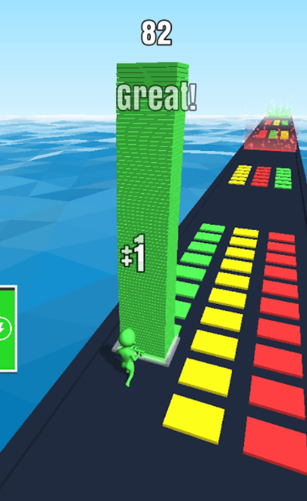
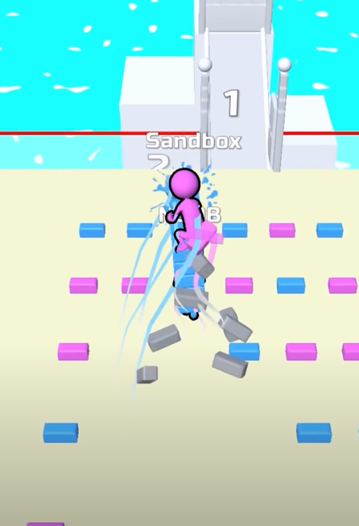
레퍼런스
Stack Colors!
메카닉의 유사성 – 상대 캐릭터보다 많은 물건을 주워 담아야함
물건은 중립적 존재로 선점해야 획득 가능
https://play.google.com/store/apps/details?id=com.redforcegames.stack.colors
Bridge Race
메카닉의 유사성 – 상대적 물건이 적은 캐릭터는 다른 캐릭터와 충돌 시 물건을 일정량
떨어뜨림
https://play.google.com/store/apps/details?id=com.Garawell.BridgeRace

Slide 5
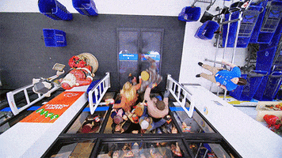
Black Friday is coming!
매년 11월 넷째 주 금요일
높은 할인율로 쇼핑을 즐길 수 있는 날
미국에선 이 날을 기준으로 크리스마스까지 쇼핑을 즐김

Slide 6
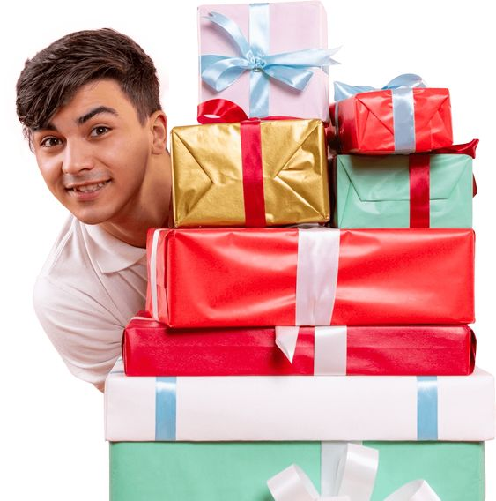
요약 : 최대한 많은 물건을 들고 트럭에 싣는 게임
간단한 컨셉 : 블랙 프라이데이 희화화
메카닉 : 스택 + 견쟁
조작 방법 : 스와이프
충돌 시 일정량의 물건이 사방으로 날라감

Slide 7
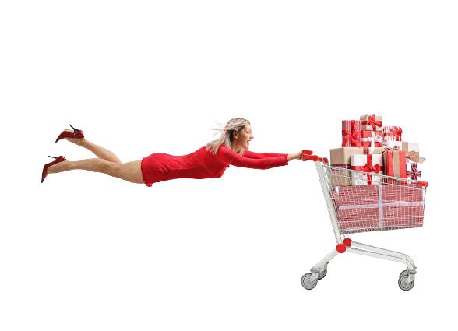
플레이어 포함 2~4인이 물건을 두고
최대한 많은 물건을 쌓아 올려 경쟁하는 시스템
AI의 속도나 물건 획득양으로 난이도 조절

Slide 8
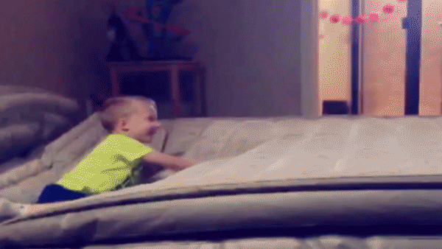
캐릭터끼리 충돌하였을 시 물건을 적게 든
캐릭터는 모든 물건을 주변으로 떨어트려
다시 쌓아 올려야함
떨어진 물건은 스테이지 상에 흩뿌려져
다른 플레이어가 습득 가능

Slide 9
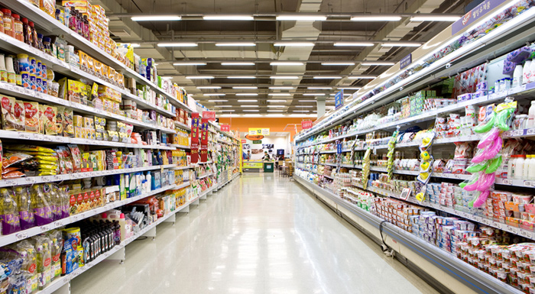
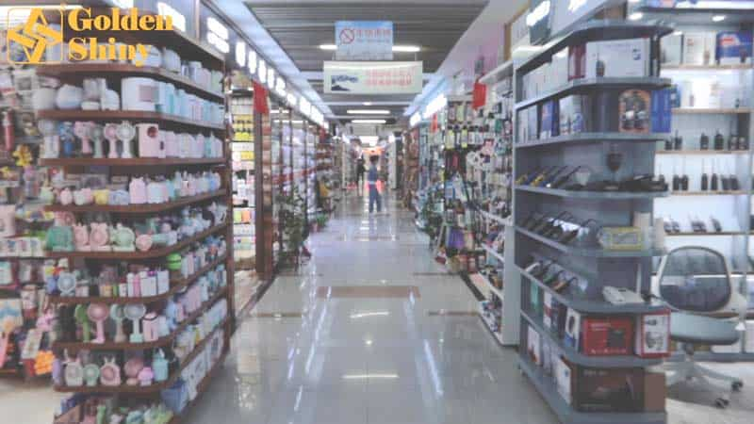
판매 코너 테마에 맞는 오브젝트 배치
Ex) 식료품점 – 가공식품, 소시지
전자제품코너 – 텔레비전, 스마트폰 등

Slide 10
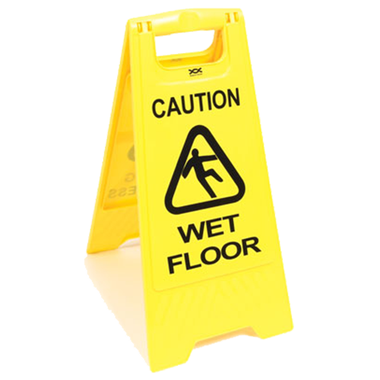
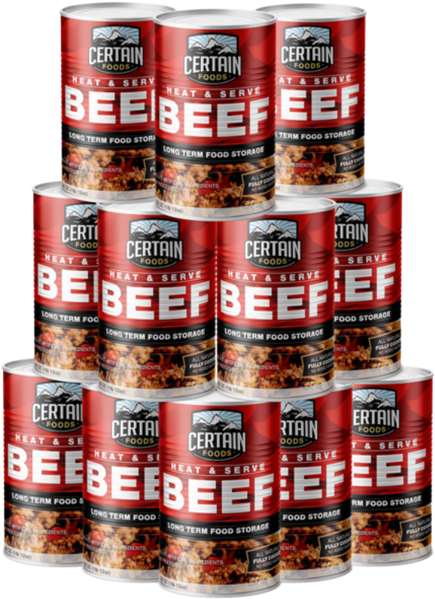
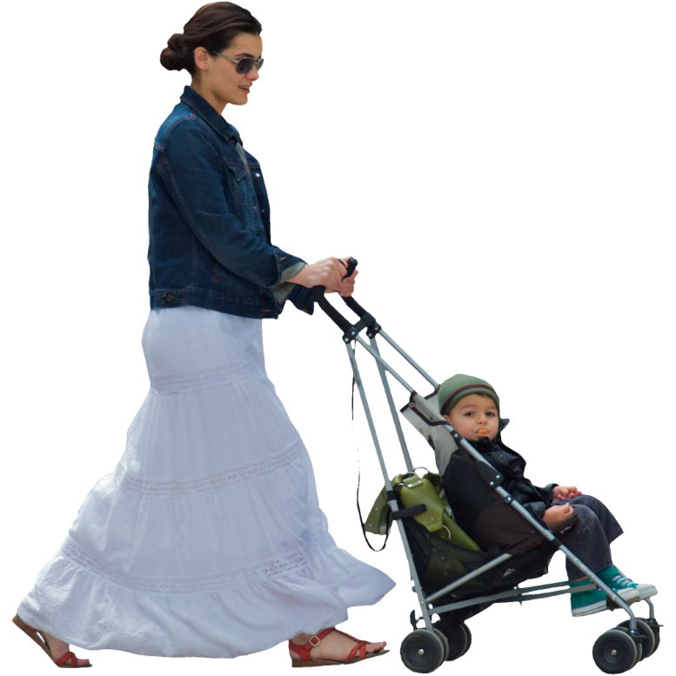
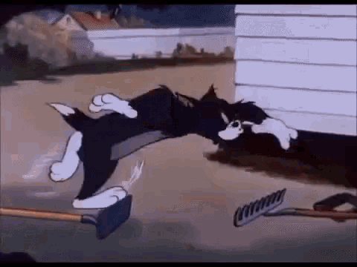
장애물
실제 백화점에 존재하는 오브젝트를 장애물로 활용

Slide 11
쇼핑몰
주차장
정문

Slide 12
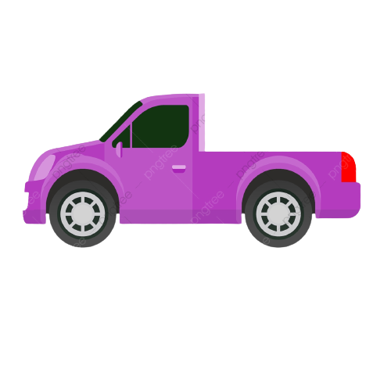

각 캐릭터는 자신의 픽업 트럭 앞에서 시작함
주차장에 돈다발이 흩뿌려져있음
돈다발은 5초마다 정해진 자리에 꾸준히 생성
플레이어는 백화점을 입장할지
돈다발을 모을지 결정
현금 보유 최대량은 없음
캐릭터가 물건을 들고있을땐 현금 수급 X
(현금과 충돌하였을 시 서로 상호작용 X)
정문
Notes:
재밌게 할 요소 (정문 상시 개방)
문을 폐쇄 할 시 저밸류가 너무 존재감이 없어짐
짜잘한건 덜어내고 핵심 재미요소 더 생각해보기 <<<
만약 돈만 먹는 플레이를 할 때
하이리스크 하이리턴 요소 생각해보기
총 재화량 고정 << 검토 해보기
물건을 아예 안들고 있을때 충돌 시 돈 떨구기
물건 안 들고 있을때만 돈 줍기
리스크 = 리턴

Slide 13
픽업트럭 상단에 게이지바가 있어
실은 물건의 밸류값에 따라 게이지가 올라감
가득 채웠을 시 승리
정문
Notes:
트럭에 물건 담는 연출 < 직관성 있게 보완 필요

Slide 14
쇼핑몰
정문에서 가까울 수록 저밸류 물품 배치
정문에서 멀수록 고밸류 물품 배치
고밸류 = 가격 대비 점수가 높음
주차장의 트럭에서 밸류 게이지를 풀로 채우면
승리
일정 시간내 자금 내에서 최대한 높은
밸류를 뽑아내면 승리
물건 보유 최대량은 없음
저
진열대
진열대
중
저
저
중
정문
고
저
진열대
중
진열대
저
고
중
저

Slide 15
트럭에 물건을 쌓은 이후 게이지가 끝까지
채워지지 안았을때 캐릭터는 다시 쇼핑몰에
들어가 물건을 모아야함
주차장에서 다시 돈다발을 획득할 수 있음
쇼핑몰
주차장
정문

Slide 16
저
식료품
중
의류
고
전자제품

Slide 17
감사 합니다

